Slide 1

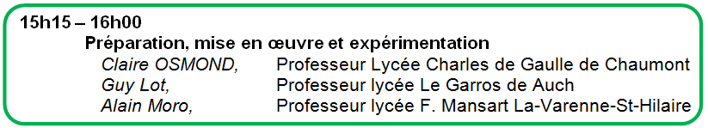
BTS SCBH

Slide 2
Quelles Compétences ?
C3-2Maîtriser les techniques de mise en œuvre sur chantier.
- Contrôler et réceptionner les supports et implanter les appuis de la structure bois sur le support
- Diagnostiquer l’existant
- Faire le relevé dimensionnel et géométrique d’un existant.
- Participer à la mise en œuvre (tailler, lever, assembler…) en toute sécurité.
- Assurer les contrôles de conformité à toutes les étapes du chantier.
- Appliquer et faire appliquer les mesures de prévention en phase de réalisation.
C3-3. Maîtriser les mesures de prévention en phase de réalisation
- Analyser les situations de travail (conditions de transport, levage, pose, interventions ultérieures sur l’ouvrage…).
C3-4. Manager une équipe
- Transmettre les consignes aux équipes affectées.
- Suivre l’avancement des travaux.
- Organiser, planifier et conduire une réunion.
- Appliquer et faire appliquer les modes opératoires.

Slide 3
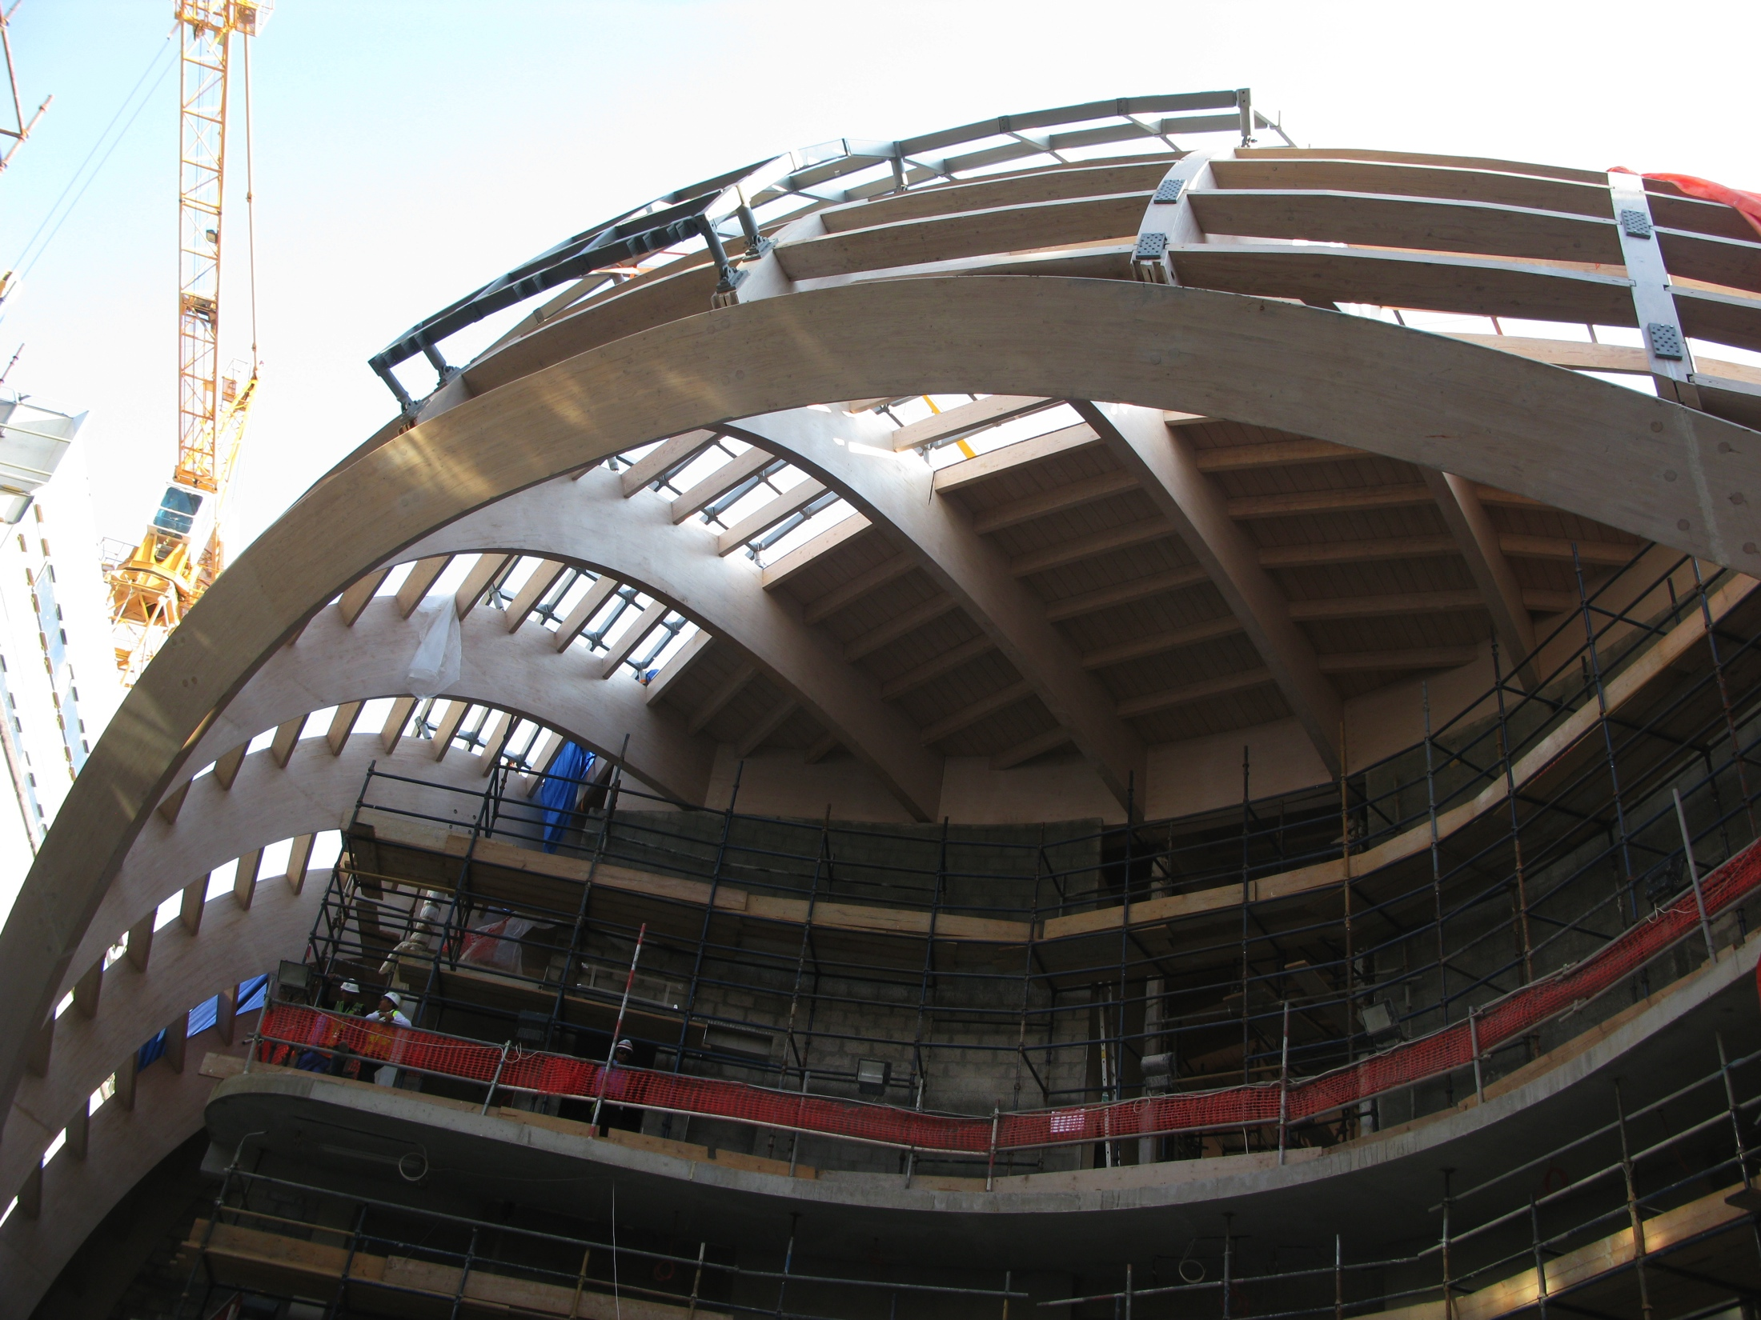
A quel niveau ?
Maîtriser les techniques de mise en œuvre sur chantier.
- L’enseignant cherchera à faire connaître et comprendre les problématiques concernant la taille, l'assemblage et la mise en œuvre.
L’objectif n’est donc pas d’en faire des spécialistes de la mise en œuvre mais de leur faire prendre en compte les paramètres liés à ces notions lors de la conception et de la conduite de chantier.
Notes:
Parole → Guy LOT ; temps= 1min ; Objet : expliquer dans quel but cette compétence a été développée à savoir origine et parcours de formation des étudiants= ils ne peuvent « ou mal » imaginer comment se réalise, se taille, s’assemble, se transporte, se monte les structures en bois.
« Comprendre c’est Ecouter » « Comprendre c’est Observer » « Comprendre c’est Faire »

Slide 4
Quels savoirs ?
Réalisation du projet de construction bois.
S.32
S32-1. Techniques d’usinages sur machines d’atelier.
S32-3. Techniques d'assemblage et méthodes de préfabrication.
S32-2. Techniques d’usinages sur matériels portatifs de chantier.
S32-4. Mise en œuvre sur chantier.
S32-5. Utilisation des moyens et méthodes de travail en hauteur.
nouveaux
Notes:
Parole → Guy LOT ; temps=1,5min ; Objet : pour S32-1 ; S32-2 ; S32-3 rappeler les limites de connaissances (ouvrage de structure bois de taille réelle), les moyens, outils et méthodes utilisés. Insister sur l’aspect organisation et sécurité des postes de travail.
« un travail pensé et organisé est un travail sans danger »
Pour S32-4 et S32-5 développement d’exemples ci-après.

Slide 5
Qu’y a t-il de nouveau ?
    -A- L’implantation des supports sur le terrain.
    -B- L'installation de chantier et la réception des supports.
Mise en œuvre des éléments de sécurité.
    -C- Taille et assemblage sur chantier.
La communication écrite et orale
La prise en compte des risques.
    -D- Mise en œuvre de structures préfabriquées (Murs à ossature bois, caissons, charpentes, etc.)
    -E- Pose d’éléments complémentaires à la structure porteuse.
Des savoirs métiers
Des savoirs transversaux
Notes:
Parole → Guy LOT ; temps=2min ; Objet :
- Intérêt d’aborder ces connaissances pour mieux analyser et appréhender la conception.
« Faire pour ce souvenir de ce qu’il ne faut pas faire ou bien faire. »
Animer des équipes dans le but d’organiser, de planifier et de distribuer les tâches de la réalisation en faisant respecter les méthodes de mises en œuvres et les règles de sécurités.
« bien faire, et laisser dire ou bien dire pour bien faire faire »

Slide 6

Comment aborder cet enseignement ?
Exercices seul ou en groupe d’apprenants (4 maximum)
Durée de 4h à 6h
Proposer des activités pédagogiques
Apprenant
Apprenants
Rôle de l’enseignant
Un «Responsable d’équipe»
Mise en place de jeu de rôles dans les groupes.
Faire une synthèse des connaissances
Evaluer les compétences acquises
Notes:
Parole → Guy LOT ; temps=2min ; Objet :
Les activités développées sont simplement des supports associés à une démarche et élaboré dans le but d’aider ou d’accompagner « un » public à comprendre, à apprendre ou à travailler
Développer la stratégie d’enseignement par groupe avec des jeux de rôles.
Insister sur la communication écrite et orale « obliger les apprenants à communiquer entre eux »
Proposer un support d’apprentissage avec une guidance composée de documents ressources et techniques.
A la fin d’activité, réunir les apprenants et apporter une analyse personnalisée des points faibles et forts de chacun.
Proposé une synthèse des travaux effectués.
Lors d’autres activités réaliser une évaluation des compétences acquises.

Slide 7

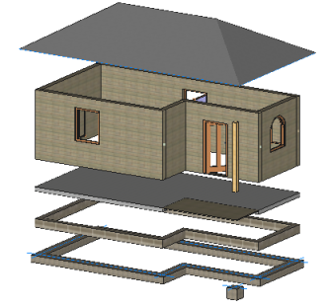
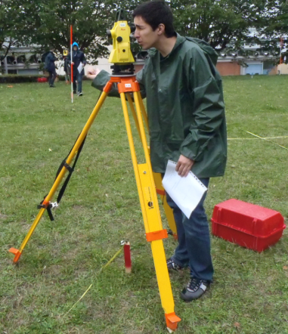
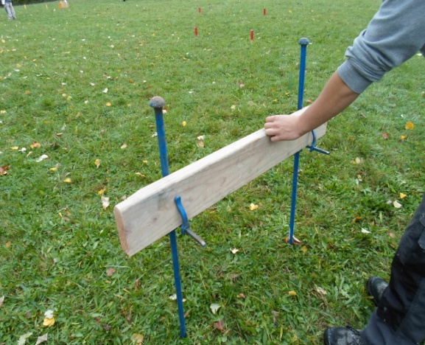
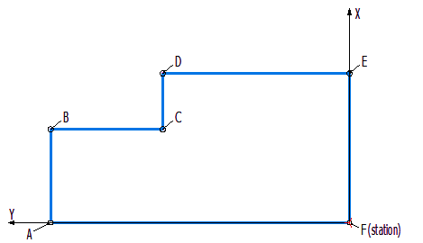
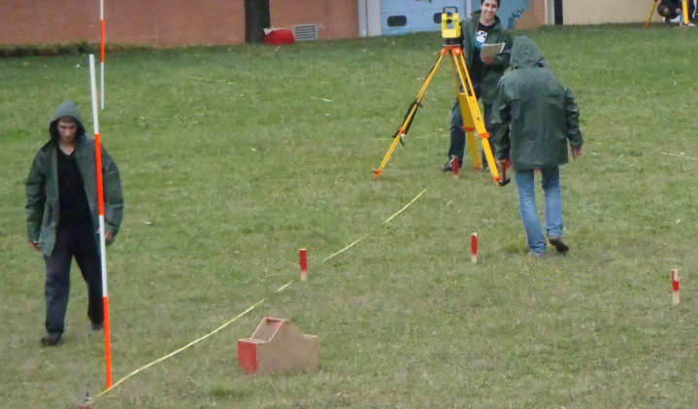
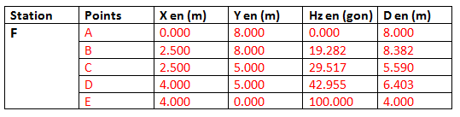
Présentation d’activités d’apprentissage
-A-Implantation des supports
Exemple d’activité proposée :
Implanter sur un terrain les axes des fondations d’une maison
On part d’un exemple
Phase d’implantation
Mise en station
Chaises
Phase de préparation
Piquetage
Notes:
Parole → Guy LOT ; temps=1min ; Objet :
Présenter l’activité.
Expliquer les différentes phases d’apprentissage.
Expliquer le jeu de rôle.

Slide 8
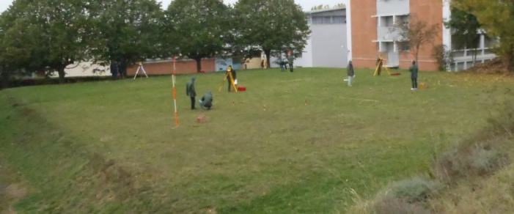
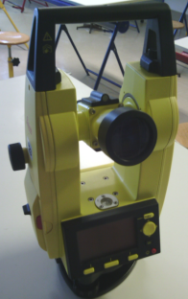

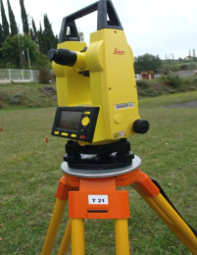
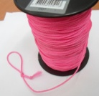

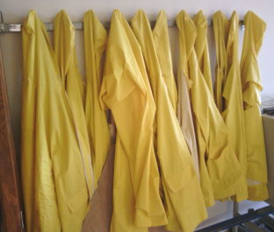
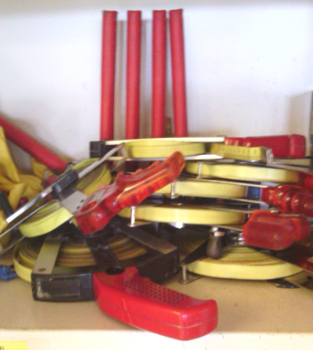
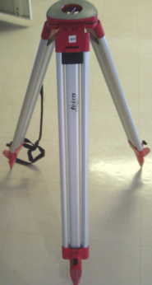
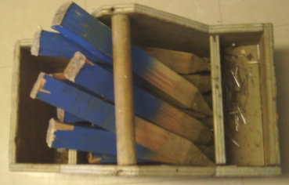
Présentation d’activités d’apprentissage
-A-Implantation des supports
- Moyens nécessaires à cette activité :
Zone de travail :
Du matériel :
Piquets + clous +boussole
+ massette + décamètres + cordeaux + chaises + marqueur
Jalons
Tenues de pluie
Théodolite avec trépied
Notes:
Parole → Guy LOT ; temps=1min ; Objet :
Décrire les moyens nécessaires à ces activités.

Slide 9
Présentation d’activités d’apprentissage
-A-Implantation des supports
-Objectif : Implanter les supports d’un ouvrage sur le terrain.
Phase de préparation
C’est : rechercher les informations données sur les plans.
C’est : calculer les coordonnées d’implantation.
C’est : lister les matériels nécessaires à l’implantation.
C’est : définir le phasage des opérations.« qui fait quoi? quand? »
Phase opératoire
C’est : se situer sur un terrain selon des repères (points cardinaux, axes de voie, bornes).
C’est : repérer et/ou implanter les références par triangulation.
C’est : mettre en station un théodolite.
C’est : implanter les axes et points de fondation d’un bâtiment.
C’est : assurer le contrôle de l’implantation et remédier aux erreurs.
C’est : implanter les chaises.
C’est : matérialiser les axes et points caractéristiques.
C’est : relever toutes les modifications et observations.
C’est : proposer des actions correctives d’implantation.
C’est : réaliser un compte rendu d’implantation.
Phase d’analyse
Notes:
Parole → Guy LOT ; temps=1,5min ; Objet :
Que doit-on apprendre lors de cette activité.

Slide 10
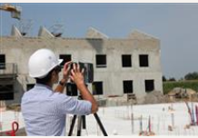
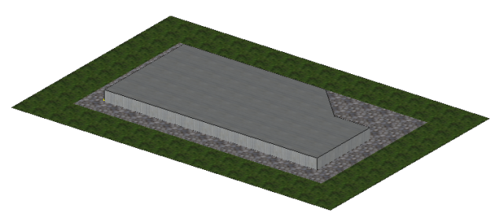
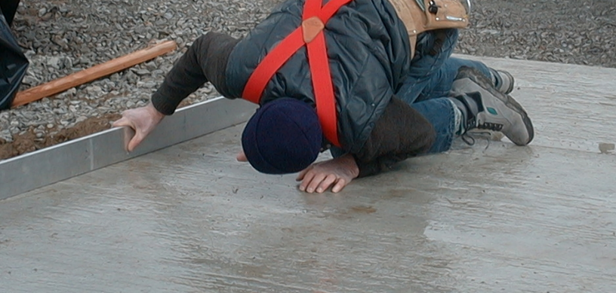
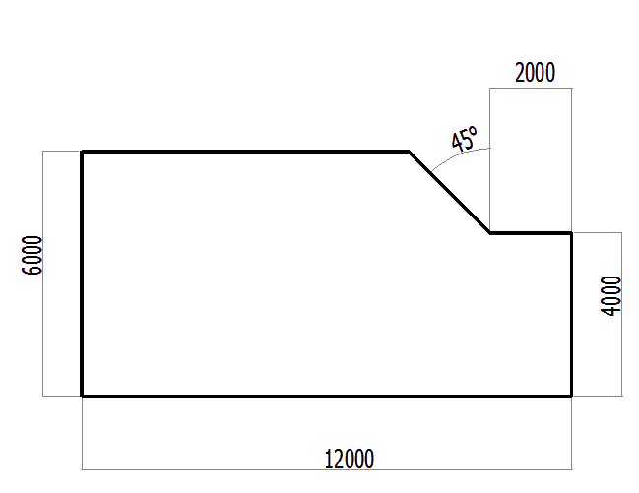
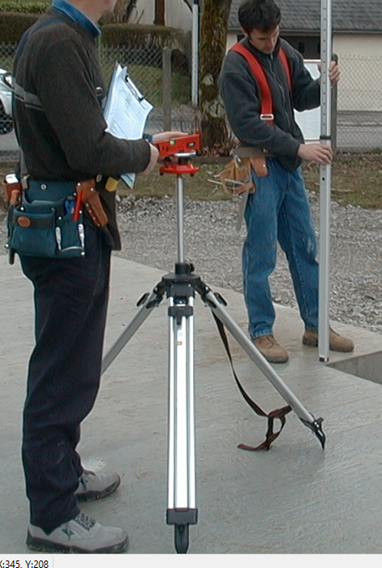
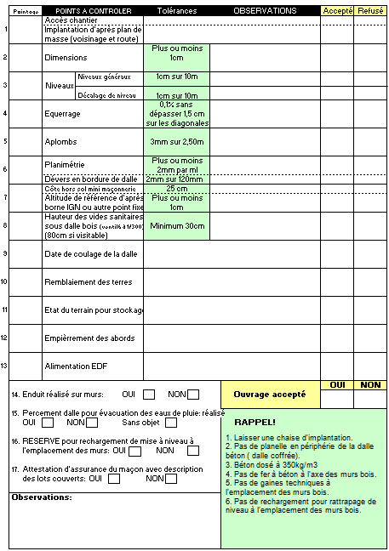

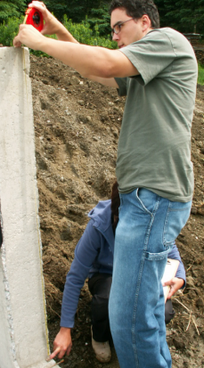
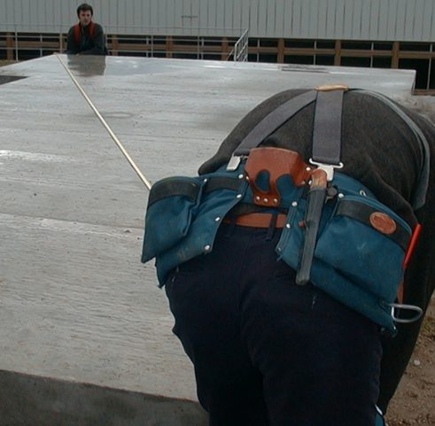
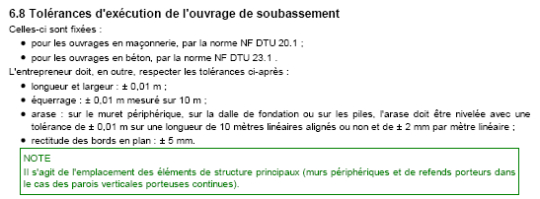
Présentation d’activités d’apprentissage
-B- Réceptionner les supports
Exemple d’activité proposée : réceptionner une dalle béton
On part d’un exemple
La planéité
Phase de réception
Phase de préparation
Les niveaux
Les dimensions
Notes:
Parole → Guy LOT ; temps=1min ; Objet :
Présenter l’activité.
Expliquer les différentes phases d’apprentissage.
Expliquer le jeu de rôle.

Slide 11
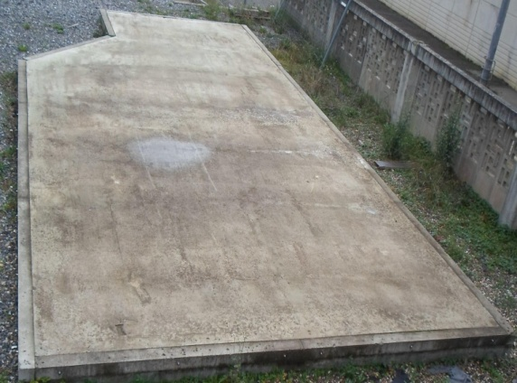
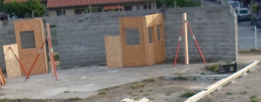

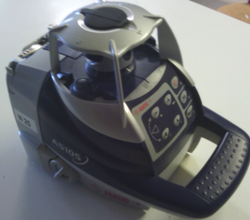
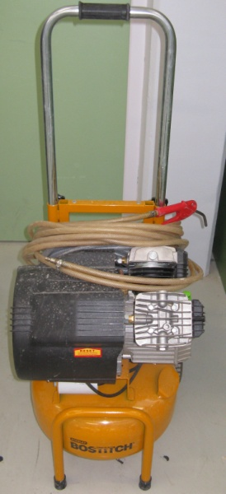
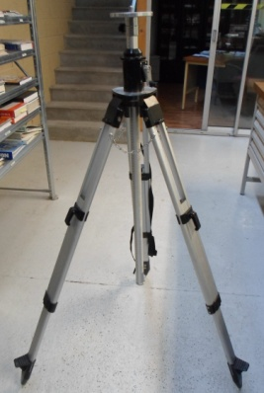
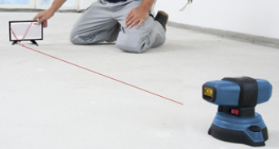
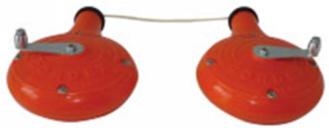
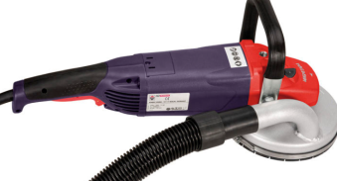
Présentation d’activités d’apprentissage
-B- Réceptionner les supports
- Moyens nécessaires à cette activité :
Zone de travail :
Du matériel :
Des outils : règles ; outillage de mesure ( télémètre, décamètre ; etc.) ; outillage de tracé et de marquage.
électroportatifs
Niveau laser avec trépied
laser de sol
Notes:
Parole → Guy LOT ; temps=1min ; Objet :
Décrire les moyens nécessaires à ces activités.

Slide 12
Présentation d’activités d’apprentissage
-B- Réceptionner les supports
-Objectif : vérifier la géométrie et les dimensions d’ouvrages maçonnés
Phase de préparation
C’est : rechercher les informations données sur les plans, sur les pièces écrites et sur les normes…
C’est : synthétiser et retranscrire ces informations sur un document.
C’est : lister les matériels nécessaires au contrôle.
C’est : définir le phasage des opérations.« qui fait quoi? quand? »
Phase opératoire
C’est : maitriser les techniques de mesure et contrôle.
C’est : connaitre le fonctionnement des outils associés.
C’est : connaitre les risques liés à cette activité et s’équiper en conséquences.
C’est : pratiquer les relevés.
C’est : relever et consigner les résultats.
C’est : comparer les relevés aux informations de conformités.
C’est : analyser les écarts.
C’est : prendre les décisions accord ou de refus des supports.
C’est : réaliser un compte rendu de réception.
Phase d’analyse
Notes:
Parole → Guy LOT ; temps=1,5min ; Objet :
Que doit-on apprendre lors de cette activité.

Slide 13
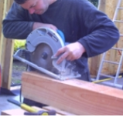
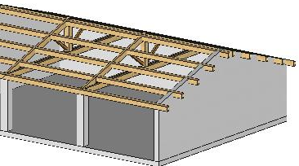
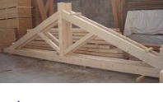
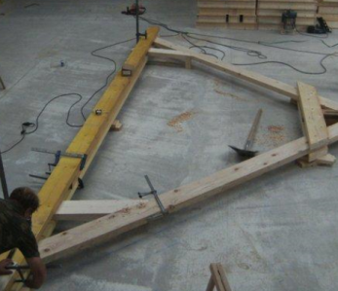
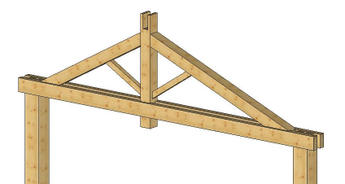
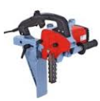
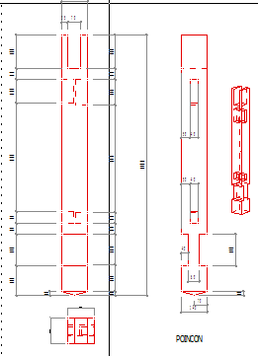
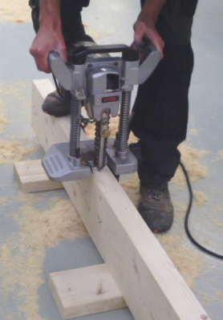
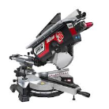
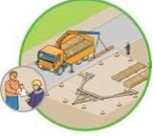
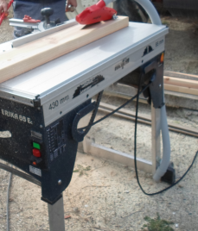

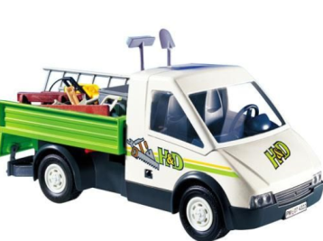
Présentation d’activités d’apprentissage
-C-Taille et assemblage sur chantier
Exemple d’activité proposée : tailler des pièces de charpente
sur le chantier
On part d’un exemple
Ferme assemblée
Pré-assemblage
Phase de taille et d’assemblage
Phase de préparation
Traçage et taille
Installation du poste
Notes:
Parole → Guy LOT ; temps=1min ; Objet :
Présenter l’activité.
Expliquer les différentes phases d’apprentissage.
Expliquer le jeu de rôle.

Slide 14
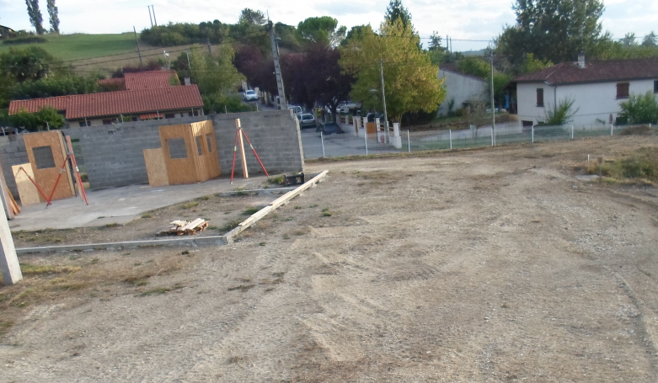
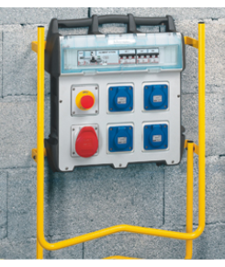
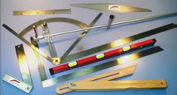
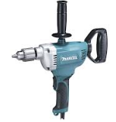
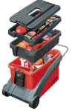





Présentation d’activités d’apprentissage
-C-Taille et assemblage sur chantier
- Moyens nécessaires à cette activité :
Zone de travail :
Du matériel :
Energie
Support et
manutention
Traçage
Electroportatif
Outillage manuel
Les EPI
Notes:
Parole → Guy LOT ; temps=1min ; Objet :
Décrire les moyens nécessaires à ces activités.

Slide 15
Présentation d’activités d’apprentissage
-C-Taille et assemblage sur chantier
-Objectif : Réaliser la taille et l’assemblage d’un ouvrage sur chantier.
C’est : rechercher les informations sur les plans et documentations.
C’est : rechercher les moyens les mieux adaptés aux usinages.
C’est :analyser les risques possibles et préparer les éléments de sécurités associés aux opérations de taille et d’assemblage.
C’est : définir le phasage des opérations.« qui fait quoi? quand? »
Phase de préparation
Phase opératoire
C’est : maitriser les techniques de tracé.
C’est : connaitre le fonctionnement des outils associés.
C’est : connaitre les risques liés à cette activité et s’équiper en conséquences.(EPI, travail en hauteur, risque électrique, etc.)
C’est : organiser le chantier.
C’est : connaitre les méthodes et principes d’usinage.
C’est : connaître les principes et méthodes d’assemblage.
C’est : optimiser la mise en œuvre des actions.
C’est : effectuer les opérations de taille et d’assemblage.
C’est : relever les problèmes rencontrés « moyens, techniques, méthodes, etc.) .
C’est : proposer des actions correctives et évaluer leurs impacts.
C’est : réaliser un compte rendu des activités réalisées.
Phase d’analyse
Notes:
Parole → Guy LOT ; temps=1min ; Objet :
Que doit-on apprendre lors de cette activité.

Slide 16













Présentation d’activités d’apprentissage
-D- Mise en œuvre de structure
Exemple d’activité proposée : pose de lisses basses
et levage de murs
Phase de pose
On part d’un exemple
Phase de préparation
Fixation
Tracé au sol
Mise en position
Réglages
Notes:
Parole → Guy LOT ; temps=1min ; Objet :
Présenter l’activité.
Expliquer les différentes phases d’apprentissage.
Expliquer le jeu de rôle.

Slide 17











Présentation d’activités d’apprentissage
-D- Mise en œuvre de structure
Exemple d’activité proposée : Levage et pose d’une charpente
On part d’un exemple
Préparer les réservations
Stabilité provisoire
Phase de pose
Lever l’ouvrage
Phase de préparation
Installer le matériel
Elinguer la charpente
Notes:
Parole → Guy LOT ; temps=1min ; Objet :
Présenter l’activité.
Expliquer les différentes phases d’apprentissage.
Expliquer le jeu de rôle.

Slide 18











Présentation d’activités d’apprentissage
-D- Mise en œuvre de structure
- Moyens nécessaires à cette activité :
Zone de travail :
Des produits :
Des outils :
De levage :
De réglage et de stabilité provisoire
De fixation
Les EPI
De traçage
Notes:
Parole → Guy LOT ; temps=1min ; Objet :
Décrire les moyens nécessaires à ces activités.

Slide 19
Présentation d’activités d’apprentissage
-D- Mise en œuvre de structure
-Objectif : Effectuer le levage de murs d’angles.
Phase de préparation
C’est : rechercher les informations données sur les plans.
C’est : lister les matériels nécessaires à la pose.
C’est : définir le phasage des opérations.« qui fait quoi? quand? »
Phase opératoire
C’est : maitriser les techniques de tracé.
C’est : connaître le fonctionnement des outils associés.
C’est : connaître les risques liés à cette activité et s’équiper en conséquences.(EPI, travail en hauteur, risque électrique, etc.)
C’est : organiser le chantier.
C’est : connaître les modes et principes de fixations.
C’est : connaître les principes de stabilité provisoire.
C’est : effectuer les opérations de poses.
C’est : contrôler et si nécessaire apporter des actions correctives.
Phase d’analyse
C’est : proposer des améliorations techniques et/ou de procédures.
C’est : réaliser un compte rendu des activités réalisées.
Notes:
Parole → Guy LOT ; temps=1min ; Objet :
Que doit-on apprendre lors de cette activité.

Slide 20









Présentation d’activités d’apprentissage
    -E- Pose d’éléments complémentaires.
Exemple d’activité proposée : pose d’une fenêtre de toit
Phase de pose
On part d’un exemple
Phase de préparation
Ouverture de la trémie
Pose du châssis
Étanchéité
Notes:
Parole → Guy LOT ; temps=1min ; Objet :
Présenter l’activité.
Expliquer les différentes phases d’apprentissage.
Expliquer le jeu de rôle.

Slide 21









Présentation d’activités d’apprentissage
    -E- Pose d’éléments complémentaires.
- Moyens nécessaires à cette activité :
Des produits :
Zone de travail :
Des outils :
De travail en hauteur
De réglage
De fixation
Les EPI
De traçage
Notes:
Parole → Guy LOT ; temps=1min ; Objet :
Décrire les moyens nécessaires à ces activités.

Slide 22
Présentation d’activités d’apprentissage
    -E- Pose d’éléments complémentaires.
-Objectif : Poser une fenêtre de toit.
Phase de préparation
C’est : rechercher les informations sur des documentations.
C’est : lister les matériels nécessaires à la pose.
C’est : définir le phasage des opérations.« qui fait quoi? quand? »
Phase opératoire
C’est : maîtriser les techniques de tracé.
C’est : connaître le fonctionnement des outils associés.
C’est : connaître les risques liés à cette activité et s’équiper en conséquences.(EPI, travail en hauteur, risque électrique, etc.)
C’est : organiser le chantier.
C’est : connaître les modes et principes de fixations.
C’est : connaître les principes de calfeutrement.
C’est : connaître les principes de recouvrement en couverture.
C’est : effectuer les opérations de poses
C’est : apporter des actions correctives
Phase d’analyse
C’est : réaliser un compte rendu des activités réalisées.
Notes:
Parole → Guy LOT ; temps=1min ; Objet :
Que doit-on apprendre lors de cette activité.

